Slide 1
第一次课 / 第六节
产品方案
让用户操作，
接上系统处理。
6.1 系统分层与业务流程
6.2 页面任务与角色权限
输入：三段流程与审核执行链。
6.3 状态、版本与异常承接
本节重点
沿一篇文案，讲清谁操作、系统做什么、结果交给谁。
流程 → 页面 → 状态
34
Notes:
前面已经明确三个业务环节，以及每条审核点怎样执行。这一节把它们接到用户能完成的任务上：从哪里进入、看到什么、执行哪些操作，之后状态怎样变化、下一步交给谁。页面介绍预留截图区域，讲解围绕真实任务展开。

Slide 2
第六节 / 6.1 系统分层
系统分三层，职责先讲清楚
业务应用层
自检 / 正式审核 / 巡检 / 权限与记录
承接提交、修改、确认和处理跟踪
审核能力层
匹配审核点 → 执行 → 校验与合并
复用第五节的执行链，服务三个业务环节
模型与资料层
模型能力＋经过确认的有效业务资料
商品、活动、赠品、配送，保留所用版本
三层是职责划分；首版可接入现有内容系统，先按明确工作流实现。
1 业务背景
2 项目目标
3 业务方案
4 审核点
5 方案选择
6 产品方案
7 落地验证
35
Notes:
先用三层职责看整个系统。业务应用层让人提交、修改、确认和跟踪，审核能力层组织适用检查并返回可核对结果，模型与资料层提供语言能力和有效依据。亚慧参考课中的审核规则引擎，可以在这里理解为组织审核点和执行结果的模块；这并不要求首版建设三个独立系统或复杂拖拽画布。

Slide 3
第六节 / 6.1 自检流程
自检：作者点击后，系统怎样接住？
作者：保存V1，关联SKU与活动，发起检查
1 固定输入
2 执行检查
3 返回结果
正文、上下文、依据版本
选点、执行与校验
原句、依据与未完成项
作者修改为V2，再产生关联V2的新检查记录。
缺资料时明确受影响范围；保留V1历史结果，不能直接搬到V2。
1 业务背景
2 项目目标
3 业务方案
4 审核点
5 方案选择
6 产品方案
7 落地验证
36
Notes:
小周保存初稿并选择商品和活动后发起检查，系统保留发起时正文、上下文和依据版本。检查完成后展示问题位置、依据和各项执行状态，作者可以修改、补资料或说明异议。保存修改稿形成新版本，再检查时建立新的关联记录；旧记录保留，缺资料的检查不能被其他完成项掩盖。

Slide 4
第六节 / 6.1 正式审核流程
正式审核：围绕提交版本流转
1
2
3
4
提交V2
审核员判断
退回与重提
复核并决定
正文与依据
核对原句与证据
修改V3再提交
结论绑定V3
审核通过后，登记实际使用版本、位置和维护人。
检查结果仅在满足有效条件时复用；依据变化或依赖不清时重新检查。
1 业务背景
2 项目目标
3 业务方案
4 审核点
5 方案选择
6 产品方案
7 落地验证
37
Notes:
正式提交需要明确本次审的是哪个正文版本，由谁负责。小林查看原句、依据、作者说明和未完成项，确认问题后可以请求补资料或退回修改；小周修改为新版本重新提交，再逐条复核。通过结论只对应实际提交且确认过的版本，后续使用还要登记位置与维护人；既有检查能否复用取决于正文、业务上下文和各项依据是否仍有效。

Slide 5
第六节 / 6.1 巡检流程
事后巡检：从业务变化到实际更新
1
2
3
4
确认变化
建立批次
分配与处理
核验实际更新
依据与生效条件
在用内容与待核项
修改与复核
确认使用位置更新
名额用完后，巡检在用的赠品承诺；旧记录保留。
C06使用状态不明要单列待核；运行结束时，未解决事项仍继续跟踪。
1 业务背景
2 项目目标
3 业务方案
4 审核点
5 方案选择
6 产品方案
7 落地验证
38
Notes:
活动负责人确认赠品名额已用完后，先登记变化事件、依据、生效条件和责任人，再核对本活动仍在使用的内容并建立批次。使用状态不明的内容单列待核，不能悄悄排除。发现问题后交给内容负责人，经过修改与相应复核，最终确认实际使用位置已经更新；旧审核记录继续保留，检查运行结束不等于处置完成。

Slide 6
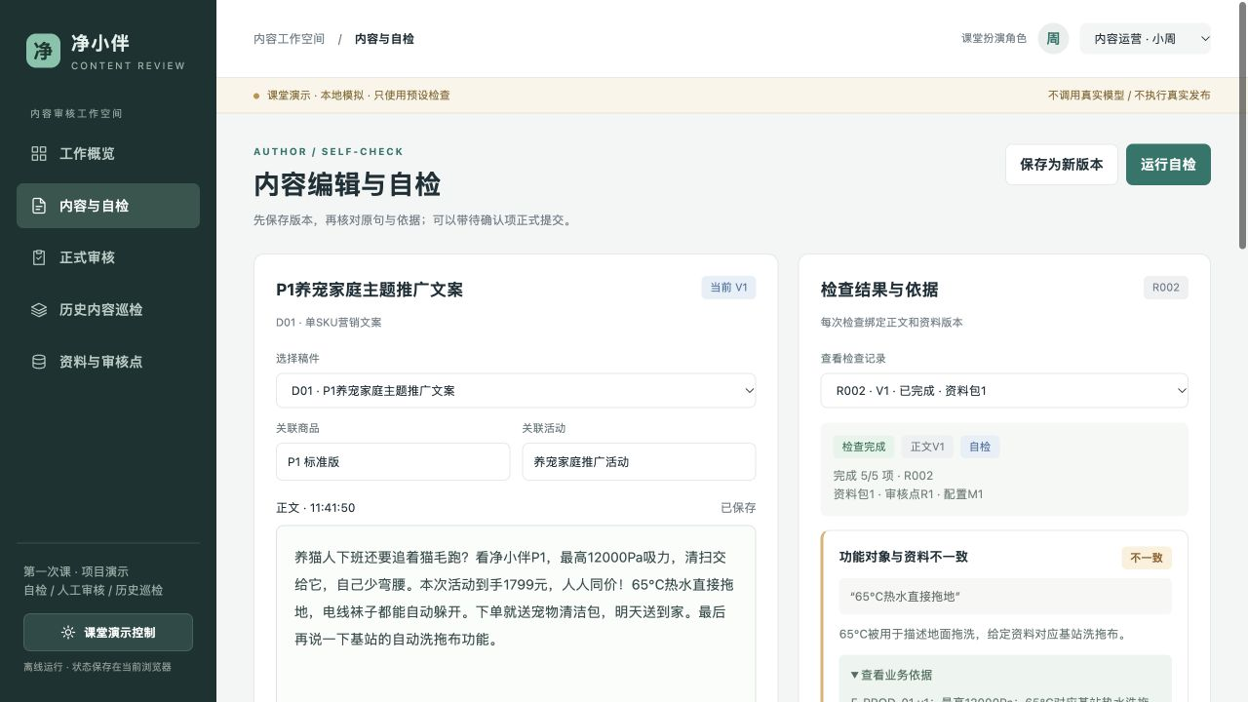
第六节 / 6.2 页面介绍
内容编辑与自检
页面任务
01 版本与资料
02 问题与范围
03 修改与提交
作者的工作入口
自检不等于
正式审核通过。
1 业务背景
2 项目目标
3 业务方案
4 审核点
5 方案选择
6 产品方案
7 落地验证
39
Notes:
先贴内容编辑与自检页面。围绕小周的任务讲解当前正文版本、商品活动关联、可用资料、问题定位和未完成检查。作者可以修改、补资料或说明异议，正式提交另形成审核任务，旧版本结果要明确标识。

Slide 7
第六节 / 6.2 页面介绍
审核任务列表
页面任务
01 按负责人找
02 版本与等待
03 详情与分派
审核员的任务入口
检查完成、人工待审
分别显示。
1 业务背景
2 项目目标
3 业务方案
4 审核点
5 方案选择
6 产品方案
7 落地验证
40
Notes:
列表页帮助小林优先找到需要自己处理的任务，查看稿件、作者、提交版本、审核人、等待原因和最近处理时间。系统检查状态与人工审核状态需要分开，检查已完成仍可能是人工待审。页面支持进入详情，具备权限的角色再进行分派。

Slide 8
第六节 / 6.2 页面介绍
审核详情与修改复核
页面任务
01 原句与依据
02 确认与异议
03 复核与决定
核心判断工作区
复核对应新版本，
正式决定由人作出。
1 业务背景
2 项目目标
3 业务方案
4 审核点
5 方案选择
6 产品方案
7 落地验证
41
Notes:
详情页围绕原文、问题和依据的关联展开，点击问题定位原句，也能由原句回到问题，依据展开后显示来源和版本。审核员确认问题或记录不成立的原因，请求补资料或退回修改，复核时对照新版本与上一轮意见。问题合并展示后仍要保留未完成项，正式决定由有权限的人作出。

Slide 9
第六节 / 6.2 页面介绍
巡检批次与问题处理
页面任务
01 事件与范围
02 待核与处理
03 分派与更新
内容负责人入口
运行结束后，
未解决事项
继续跟踪。
1 业务背景
2 项目目标
3 业务方案
4 审核点
5 方案选择
6 产品方案
7 落地验证
42
Notes:
巡检页面先说明为什么查、依据从什么时候起适用以及本次范围，接着区分检查完成情况、范围待核和问题处理状态。发现问题要找到内容负责人，跟踪认领、修改和复核，最后核验实际使用位置已更新。仅内部文档修改不能作为实际使用内容处理完成的证据。

Slide 10
第六节 / 6.2 页面介绍
资料与审核点管理
页面任务
01 范围与版本
02 启用与变更
03 受影响内容
标准与资料入口
启用与变更，
留确认人和历史。
1 业务背景
2 项目目标
3 业务方案
4 审核点
5 方案选择
6 产品方案
7 落地验证
43
Notes:
管理页承接第四节的审核点和业务资料维护，不在这里重复定义方法。重点展示适用范围、有效时间、当前版本与历史，审核点经过确认和样例验证后启用，资料由对应负责人确认。变更后识别受影响任务和在用内容，为重新检查提供入口。

Slide 11
第六节 / 6.2 角色与权限
谁操作，谁确认，谁负责下一步？
角色与可执行动作
操作留下什么记录
作者：编辑提交
审核员：判断复核
资料：确认与变更
内容：核验更新
作者：正文与处理说明
审核员：判断与正式结论
资料负责人：版本与依据
内容负责人：位置与核验
权限按职责设置；作者提出异议后，由有权限的角色确认与决定。
1 业务背景
2 项目目标
3 业务方案
4 审核点
5 方案选择
6 产品方案
7 落地验证
44
Notes:
页面上的按钮要对应角色职责。作者编辑并说明异议，审核员确认问题、复核和作出正式决定，资料负责人确认有效事实与变更，内容负责人维护使用状态并核验实际更新。每个动作保留对应记录和责任人，提出异议并不直接产生正式通过结论。

Slide 12
第六节 / 6.3 状态与记录
检查完成、问题解决、审核通过，分别记录
检查记录
问题处理记录
正式审核记录
正文和依据版本
查了什么、范围多大
已完成、失败或待补
提示是否成立
作者怎样修改
复核是否确认解决
实际提交哪个版本
审核要求是否完成
谁作出什么决定
检查完成 / 人工待审 → 退回修改 → 新版复核 → 正式决定
实际使用另关联通过版本、使用位置与维护人，更新后需要核验。
1 业务背景
2 项目目标
3 业务方案
4 审核点
5 方案选择
6 产品方案
7 落地验证
45
Notes:
这三类记录回答不同问题。检查记录说明查了哪个版本以及哪些完成，问题处理记录说明提示是否成立、怎样修改和是否复核解决，正式审核记录说明谁对哪个提交版本作出了决定。页面不能只用一个绿色图标代表全部完成，实际使用的位置与版本还需要另行关联和核验。

Slide 13
第六节 / 6.3 版本与结果有效性
V3已保存，V2结果返回，该怎样处理？
发起V2检查
保存V3新稿
V2结果返回
固定正文和依据版本
提示待有效检查
继续关联原来的V2
V2结果归档，V3待有效检查。
按条件复用或重查；不确定时全文重查。
正式结论绑定实际提交版本；不能用旧结果直接确认新稿。
1 业务背景
2 项目目标
3 业务方案
4 审核点
5 方案选择
6 产品方案
7 落地验证
46
Notes:
请学员先判断，作者保存新稿后旧请求才返回，这条结果应该放在哪里。结果继续关联发起时的旧版本，页面提示当前已有新稿，不能覆盖新正文或直接拿来批准新版本。只有正文、商品活动、资料、标准和配置等相关条件满足有效性要求时才能按约定复用，依赖关系不确定就重新检查全文，正式结论对应实际提交的版本。

Slide 14
第六节 / 6.3 异常与承接
异常发生后，页面要说明下一步谁做
缺资料或
关联错误
受影响项待补 → 资料负责人承接
标明缺项与范围，补齐后重新核对
部分检查
超时
保留完成项 → 重试或人工补核
失败不计为通过；记录重试或人工核对范围
状态不明或无人接收
待核、待承接 → 交负责人
问题继续跟踪；重复提交避免重复流转
资料冲突时带原句、依据与版本交人确认；每个异常都有状态、动作和责任人。
1 业务背景
2 项目目标
3 业务方案
4 审核点
5 方案选择
6 产品方案
7 落地验证
47
Notes:
最后看主流程之外的出口。缺资料要显示缺项和受影响检查，交对应人员补齐；部分检查失败时保留其他完成项，失败项重试或人工补核，不能计为通过。巡检范围不明或无人接收时保留待核和待承接状态，交负责人协调，重复点击也不能产生重复正式流转，资料冲突则带原句与版本依据交人确认。

Slide 15
第六节 / 产品方案小结
让一篇文案，从提交走到实际使用
系统与流程
页面与运行约束
应用、审核能力、模型与资料
页面：完成任务，关键操作有入口
状态：检查、问题处理、正式结论分开
自检 → 正式审核 → 巡检
版本：结果与结论绑定对应正文
输入、处理、结果与负责人
异常：范围可见，下一步有人承接
下一节：先跑通什么，再用哪些证据验证项目效果。
6 产品方案 → 7 落地验证
48
Notes:
本节的产品方案应能沿一篇稿件完整解释，从哪里提交、使用什么依据、谁看见什么结果，怎样修改和确认，以及实际使用后怎样巡检和更新。系统分工、页面操作、状态记录、版本关联与异常承接要相互对应。下一节再讨论建设先后与验证证据，判断这套方案是否真的提升审核效率。

